Slide 1

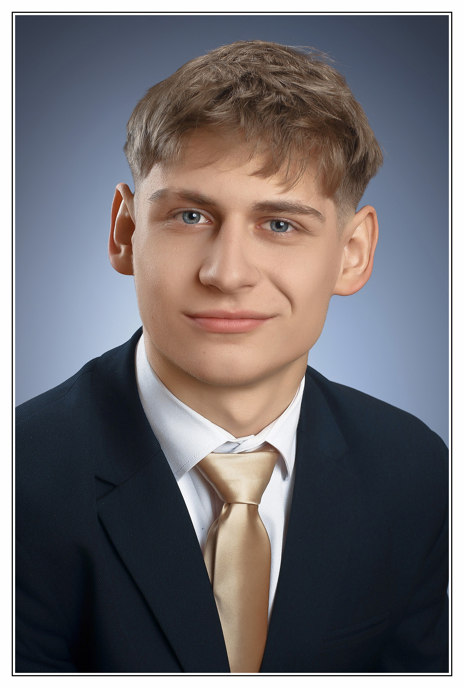
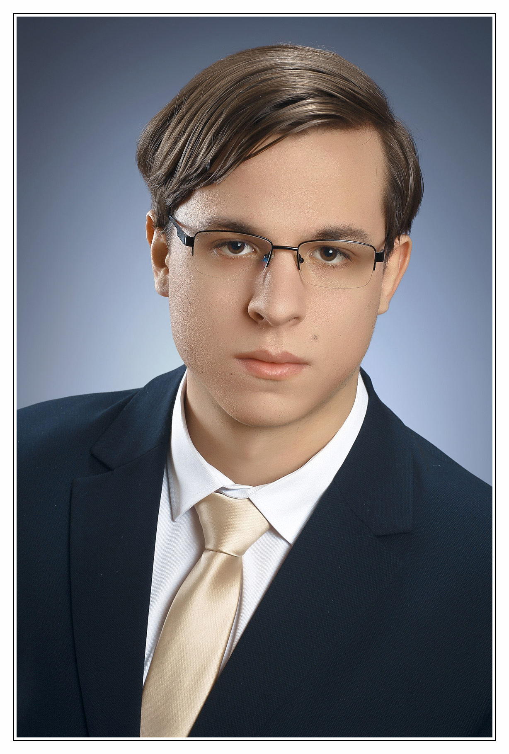
EseményTér
𖡡 Kiskunfélegyháza, Kossuth u. 24.
☏ +36 76 462 332
OM: 203365
✉ titkarsag@szbi-pg.hu
⌕ http://www.szbi-pg.hu/
Kiskunfélegyházi Szent Benedek PG Két Tanítási Nyelvű Technikum és Kollégium
Készítették:
Nagy Levéd Sámuel, Tóth Tamás

Slide 2
Bevezetés: Probléma és Megoldás
Projekt neve: EseményTér Cél: A tanárok és diákok közötti kommunikáció egyszerűsítése, valamint az iskolai események központi és átlátható kezelése egy rendszerben.
Probléma széttagolt kommunikáció több külön platform nehézkes eseménykezelés információk nehéz követése | Megoldás egységes webes rendszer központi eseménykezelés egyszerűbb kommunikáció átlátható információk

Slide 3
A program fő funkciói
Regisztráció
Bejelentkezés
Profilkezelés
Események böngészése
Események létrehozása és kezelése
Intézmények és osztályok kezelése
Jelentkezési kérelmek kezelése

Slide 4
A rendszer felépítése
Frontend: Vue 3 alapú kliensalkalmazás
Backend: Laravel 12 REST API
Adatbázis: MySQL
Kommunikáció: HTTP API hívások
Előny: a frontend és backend külön fejleszthető, bővíthető

Slide 5
Backend architektúra és API
Fő API modulok: Auth, Események, Intézmények, Osztályok, Kérelmek
Rétegelt backend felépítés
API modulonként szervezve
Egységes hibakezelés
Központi validáció és üzleti logika
Stabil, bővíthető működés
Hibakezelés: egységes válaszkódok (siker, validációs hiba, jogosultsági hiba)
Központi logika: validáció és üzleti szabályok a backendben
Eredmény: stabil, átlátható, könnyen karbantartható rendszer

Slide 6
Jogosultság és biztonság
Token alapú hitelesítés (Sanctum)
Védett API végpontok
Szerepkör-alapú hozzáférés
Kritikus műveletek korlátozása
Email-verifikáció és hozzáférés-védelem
Szerepkörök: diák, tanár, admin

Slide 7
Frontend felépítés és navigáció
SPA működés modern, reszponzív felülettel
Route alapú navigáció
Szerepkörhöz igazított irányítópultok
Események listázása és esemény részletei oldal kapcsolata
Felhasználói állapotkezelés local/session tárolással
Reszponzív UI
Cél: gyors és egyszerű felhasználói élmény

Slide 8
Felhasználói élmény és érték
Egységes, könnyen tanulható felület minden szerepkörnek
Gyors és logikus navigáció a fő funkciók között
Átlátható visszajelzések a folyamatok állapotáról
Reszponzív működés asztali és mobil nézetben
Cél: minél kevesebb lépésből elvégezhető folyamatok

Slide 9
Adatmodell
Fő entitások: felhasználók, intézmények, osztályok, események
Kapcsolatok: tagságok, kérelmek, esemény-interakciók
Relációs modell biztosítja az adatok konzisztenciáját
Kulcsfontosságú cél: adatintegritás és visszakövethetőség
Bővíthető struktúra új funkciókhoz

Slide 10
Tesztelés és minőségbiztosítás
Frontend TypeScript tesztek pozitív és negatív tesztek
Backend API tesztelés Postmannel
Pozitív és negatív esetek ellenőrzése
Cél: stabil működés és hibák korai kiszűrése

Slide 11
Csapatmunka
Kommunikáció: Discord
Megosztott munka: GitHub, Google Drive

Slide 12
Jövőbeli tervek

Slide 13
Demó

Slide 14
Taralomjegyzék
www.chatgpt.com

Slide 15
Köszönjük a figyelmüket!

